Slide 1


THỰC HÀNH TIẾNG VIỆT
(Đảo ngữ: Đặc điểm và tác dụng
Câu hỏi tu từ: Đặc điểm và tác dụng )
Tiết ….:

Slide 2

KHỞI ĐỘNG

Slide 3
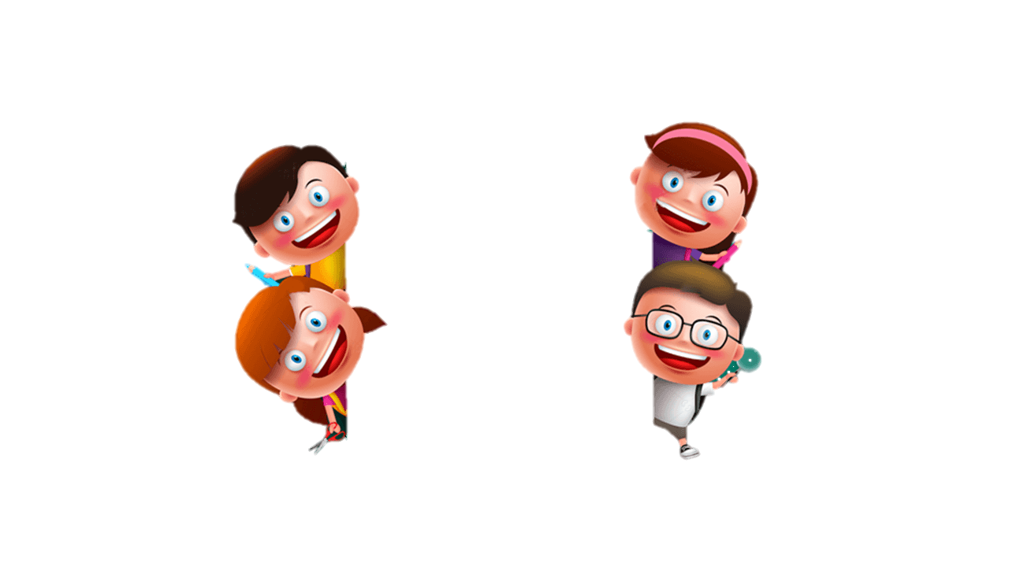

Trò chơi
Ai nhanh hơn

Slide 4


- Sắp xếp các từ sau thành câu theo các cách khác nhau:
chim, trên, hót, ríu rít, cây
- Thời gian: 3 phút.

Slide 5
Gợi ý:
- Chim hót ríu rít trên cây.
- Chim trên cây hót ríu rít.
- Chim ríu rít hót trên cây.
- Chim trên cây ríu rít hót.
- Trên cây chim hót ríu rít.
- Ríu rít trên cây chim hót.

Slide 6
NỘI DUNG BÀI HỌC
Đảo ngữ
Câu hỏi tu từ
Đặc điểm
Đặc điểm
Tác dụng
Tác dụng

Slide 7
HÌNH THÀNH
KIẾN THỨC

Slide 8
I. TRI THỨC TIẾNG VIỆT
1. Đảo ngữ: đặc điểm và tác dụng
THẢO LUẬN CẶP ĐÔI (5 phút). Em hãy hoàn thành PHT số 1
Chỉ ra điểm khác nhau của 2 câu trong từng VD. Nêu tác dụng trong cách diễn đạt của câu a2 và b2?
Ví dụ |  |  | Đặc điểm | Tác dụng
a | a1. Một cành củi khô lạc mấy dòng | a2. Củi một cành khô lạc mấy dòng (Huy Cận – Tràng Giang)
b | b1. Mái tóc người cha bạc phơ | b2. Bạc phơ mái tóc người cha Ba mươi năm Đảng nở hoa tặng Người (Tố Hữu - Ba mươi năm đời ta có Đảng)

Slide 9
KẾT QUẢ THẢO LUẬN CẶP ĐÔI
Ví dụ |  |  | Đặc điểm | Tác dụng
a | a1. Một cành củi khô lạc mấy dòng | a2. Củi một cành khô lạc mấy dòng (Huy Cận – Tràng Giang)
b | b1. Mái tóc người cha bạc phơ | b2. Bạc phơ mái tóc người cha Ba mươi năm Đảng nở hoa tặng Người (Tố Hữu - Ba mươi năm đời ta có Đảng)
a1. Cách diễn đạt thông thường
a2. Thay đổi vị trí thành phần trong cụm từ
- Nhấn mạnh hình ảnh
- Làm cho cách diễn đạt thêm gợi cảm và giàu âm hưởng
b1. Cách diễn đạt thông thường
b2. Thay đổi vị trí thành phần trong câu (VN-CN)

Slide 10
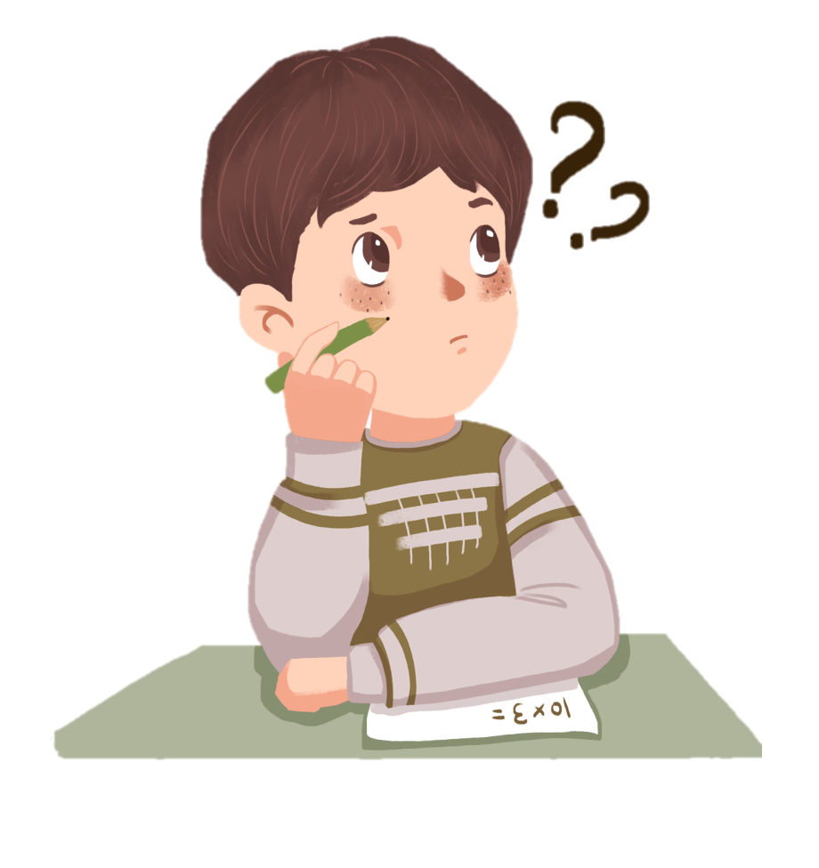
Đảo ngữ có đặc điểm và tác dụng gì? Em hãy khái quát kiến thức vừa tìm hiểu được bằng 1 sơ đồ tư duy

Slide 11
I. TRI THỨC TIẾNG VIỆT
1. Đảo ngữ: đặc điểm và tác dụng
Đảo ngữ
Đặc điểm
Tác dụng
Thay đổi vị trí
Nhấn mạnh ý nghĩa
Làm sự diễn đạt thêm
thành phần trong cụm từ
thành phần trong câu
Sinh động
Gợi cảm
Giàu âm hưởng

Slide 12
I. TRI THỨC TIẾNG VIỆT
2. Câu hỏi tu từ: đặc điểm và tác dụng
THẢO LUẬN CẶP ĐÔI (5 phút). Em hãy hoàn thành PHT số 2
Chỉ ra điểm giống nhau về mặt hình thức và điểm khác nhau về mục đích của 2 câu trong từng VD. Nêu tác dụng trong cách diễn đạt của câu a2 và b2?
Ví dụ |  |  | Giống nhau | Khác nhau
a | a1. Bạn có thể rời mẹ để đi chơi cùng chúng mình không? | a2. “Mẹ mình đang đợi mình ở nhà” – con bảo – “làm sao có thể rời mẹ mà đến được”? (Ra-bin-đờ-ra-nát Ta-go, Mây và Sóng)
b | b1. Em là ai? | b2. “Em là ai? Cô gái hay nàng tiên?” (Tố Hữu - Người con gái Việt Nam)

Slide 13
KẾT QUẢ THẢO LUẬN CẶP ĐÔI
Ví dụ |  |  | Giống nhau | Khác nhau
a | a1. Bạn có thể rời mẹ để đi chơi cùng chúng mình không? | a2. “Mẹ mình đang đợi mình ở nhà” – con bảo – “làm sao có thể rời mẹ mà đến được”? (Ra-bin-đờ-ra-nát Ta-go, Mây và Sóng)
b | b1. Em là ai? | b2. “Em là ai? Cô gái hay nàng tiên?” (Tố Hữu - Người con gái Việt Nam)
Mục đích:
Hình thức: câu hỏi (Kết thúc bằng dấu chấm hỏi)
- a1, b1: hỏi thông tin nhằm mục đích làm sáng tỏ một nội dung nào đó -> cần câu trả lời từ người được hỏi.
- a2: Nhấn mạnh tình cảm yêu thương và sự gắn bó của em bé dành cho mẹ.
b2: Cảm thán, khẳng định vẻ đẹp của cô gái
-> Nhấn mạnh nội dung người nói, người viết muốn gửi gắm

Slide 14
Câu hỏi tu từ có đặc điểm và tác dụng gì? Em hãy khái quát kiến thức vừa tìm hiểu được bằng 1 sơ đồ tư duy

Slide 15
2. Câu hỏi tu từ: đặc điểm và tác dụng
Câu hỏi tu từ
Đặc điểm
Tác dụng
Giống câu hỏi thông thường (Kết thúc bằng dấu chấm hỏi)
Nhấn mạnh nội dung

Slide 16
LUYỆN TẬP

Slide 17

II. THỰC HÀNH TIẾNG VIỆT
THẢO LUẬN CẶP ĐÔI – Thời gian: 5 phút
Bài tập 1:
Xác định biện pháp tu từ đảo ngữ được sử dụng trong các trường hợp sau và nêu tác dụng của biện pháp này:
a. Dân ta có 1 lòng nồng nàn yêu nước.
(Hồ Chí Minh, Lòng yêu nước của nhân dân ta)
b. Đã tan tác những bóng thù hắc ám
Đã sáng lại trời thu tháng Tám
(Tố Hữu, Ta đi tới)

Slide 18
Bài tập 1:
Gợi ý:
* Biện pháp tu từ đảo ngữ:
a. Dân ta có 1 lòng nồng nàn yêu nước.
b. Đã tan tác những bóng thù hắc ám
Đã sáng lại trời thu tháng Tám
-> thay đổi vị trí thành phần trong cụm từ (Cách nói thông thường: Lòng yêu nước nồng nàn)
-> Thay đổi vị trí thành phần câu (vị ngữ đứng trước chủ ngữ)
* Tác dụng:
- Nhấn mạnh hình ảnh
- Làm cho câu thơ thêm sinh động, gợi cảm và giàu âm hưởng.

Slide 19
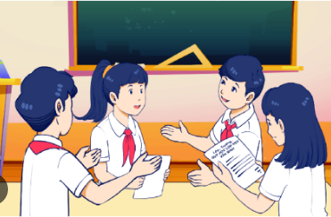
THẢO LUẬN NHÓM (4 người)
– Thời gian: 5 phút
Bài tập 2:
Đọc lại bài thơ Nam quốc sơn hà và trả lời các câu hỏi sau:
a. Xác định câu hỏi tu từ có trong bài thơ này.
b. Nhận xét hiệu quả của câu hỏi tu từ ấy trong việc thể hiện nội dung của bài thơ.

Slide 20
Bài tập 2:
Gợi ý:
NAM QUỐC SƠN HÀ
Đất nước Đại Nam, Nam đế ngự
Sách trời định phận rõ non song
Cớ sao nghịch tặc sang xâm phạm?
Bay hãy chờ coi chuốc bại vong.
a. Câu hỏi tu từ:
Cớ sao nghịch tặc sang xâm phạm?
b. Tác dụng:
- Nhấn mạnh hành động ngang tàng, bạo ngược của giặc ngoại xâm.
- Thể hiện thái độ phản đối mạnh mẽ của người viết

Slide 21
LÀM VIỆC CÁ NHÂN
– Thời gian: 3 phút -
Bài tập 3:
Câu hỏi dưới đây có phải là câu hỏi tu từ không? Dựa vào đâu em khẳng định như vây?
Có ai, một buổi sớm mùa thu, ngồi nhìn ra đường phố, thấy những cô gái làng Vòng gánh cốm đi bán mà không nghe thấy long rộn rã yêu đương?

Slide 22
Bài tập 3:
Gợi ý:
Có ai, một buổi sớm mùa thu, ngồi nhìn ra đường phố, thấy những cô gái làng Vòng gánh cốm đi bán mà không nghe thấy long rộn rã yêu đương?
-> Là câu hỏi tu từ
- Cơ sở xác định: Câu hỏi này không nhằm tìm kiếm câu trả lời mà để bộc lộ tình cảm thiết tha của người viết dành cho cốm làng Vòng.

Slide 23
VẬN DỤNG

Slide 24


Câu hỏi: Viết đoạn văn (Khoảng 4 đến 5 câu) trong đó có ít nhất 1 câu hỏi tu từ, nêu cảm nhận của em về bài thơ Qua đèo Ngang. Sau đó, cho biết câu hỏi ấy có tác dụng gì trong việc thể hiện nội dung của đoạn văn.

Slide 25
Gợi ý:
- Hình thức:
+ Dung lượng đoạn văn từ 4- 5 câu; đảm bảo hình thức đoạn văn.
+ Đoạn văn có sử dụng ít nhất 1 câu hỏi tu từ.
- Nội dung: Cảm nhận của em về bài thơ Qua đèo Ngang.
- Nêu tác dụng của việc sử dụng câu hỏi tu từ trong đoạn văn.

Slide 26
Hướng dẫn về nhà
- Học bài:
+ Hoàn thành bài tập phần luyện tập, vận dụng
- Soạn bài: Chạy giặc
+ Đọc văn bản (SGK/13)
+ Trả lời 4 câu hỏi phần Hướng dẫn đọc (SGK/13)

